Slide 1
Sistemas Operativos Licenciatura Engenharia Informática Licenciatura Engenharia Computacional
Ano letivo 2024/2025
Nuno Lau (nunolau@ua.pt)

Slide 2
FAT32
Sistema de Ficheiros FAT32
Organização do disco
Boot sector (boot loader, partition table, BIOS parameter block, etc.)
2 cópias da FAT
Zona de dados (diretoria raiz no início da zona de dados)
Como encontrar conteúdo de um ficheiro?
Cluster inicial indicado na entrada de diretoria
Clusters seguintes numa lista ligada através da FAT
FAT
Array de números de clusters (cada um com 32 bits)
Para cada cluster indica:
Cluster seguinte; Final ou Livre
Diretorias
Constituídas por entradas de diretoria de tamanho fixo
Entradas definem nome e metadados de ficheiros e diretorias
Entradas definem cluster inicial

Slide 3
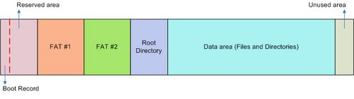
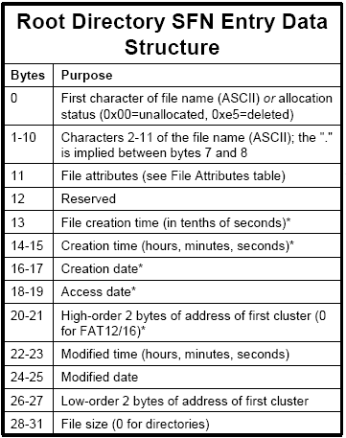
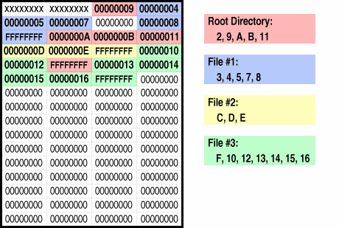
FAT32
Sistema de Ficheiros FAT32
Disco
Entrada de diretoria
FAT

Slide 4
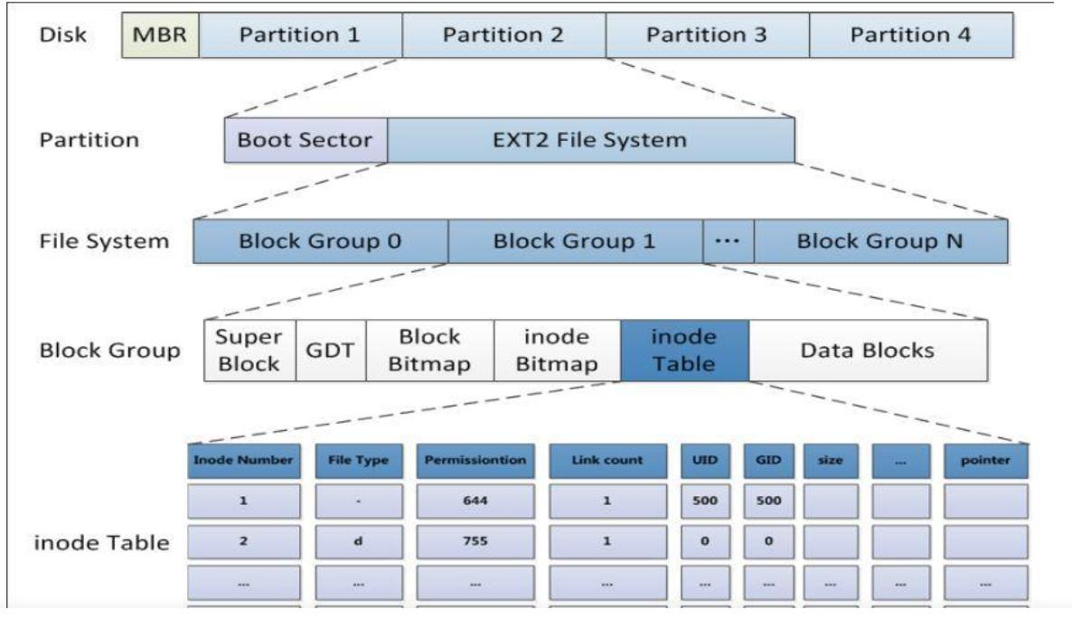
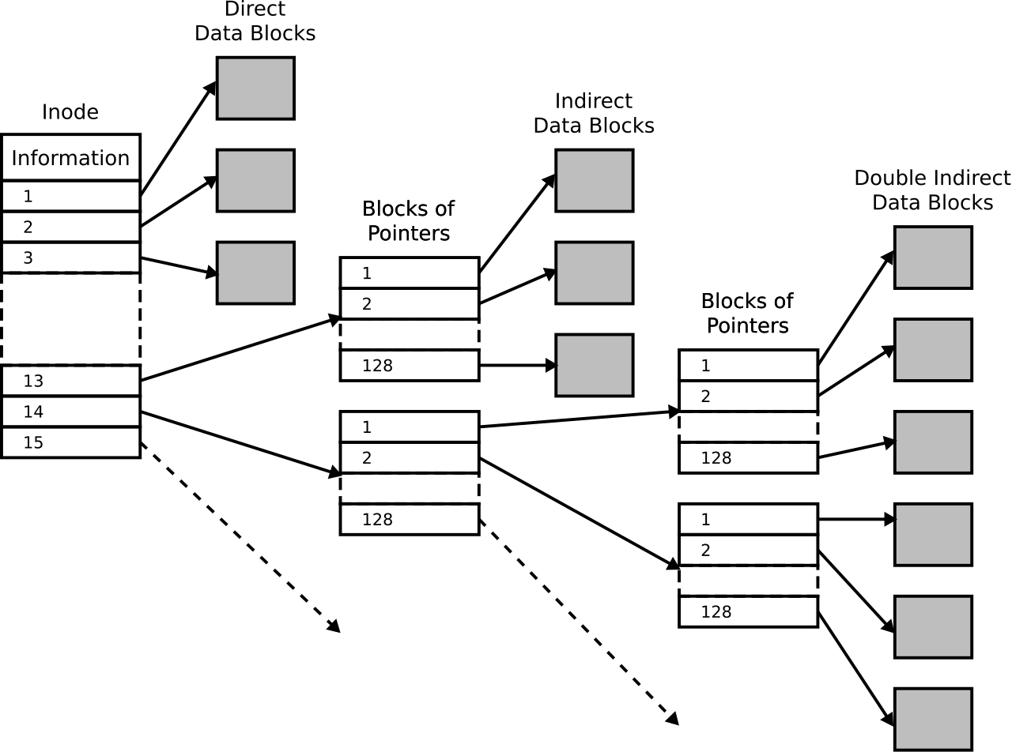
Sistema de ficheiros ext2
Disco
inode

Slide 5
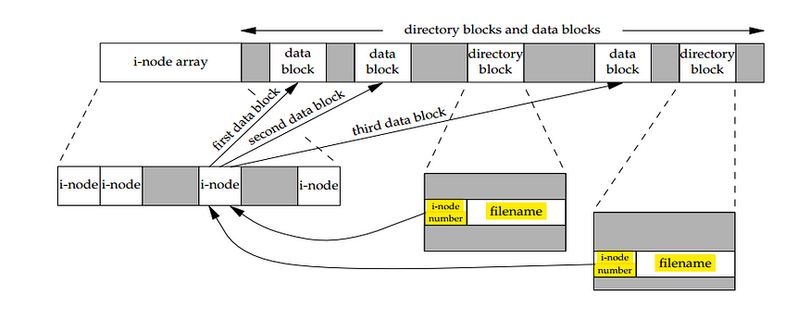
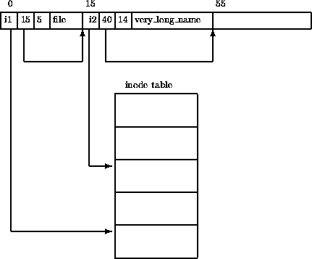
Sistema de ficheiros ext2
Dir entry

Slide 6
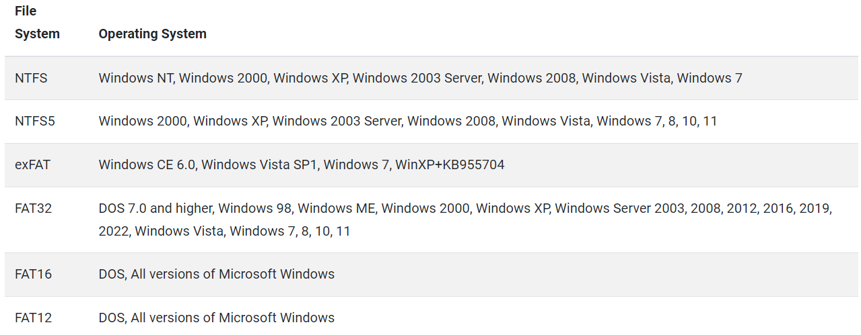
Alguns Sistemas de Ficheiros
http://www.ntfs.com/ntfs_vs_fat.htm (com modificações)

Slide 7
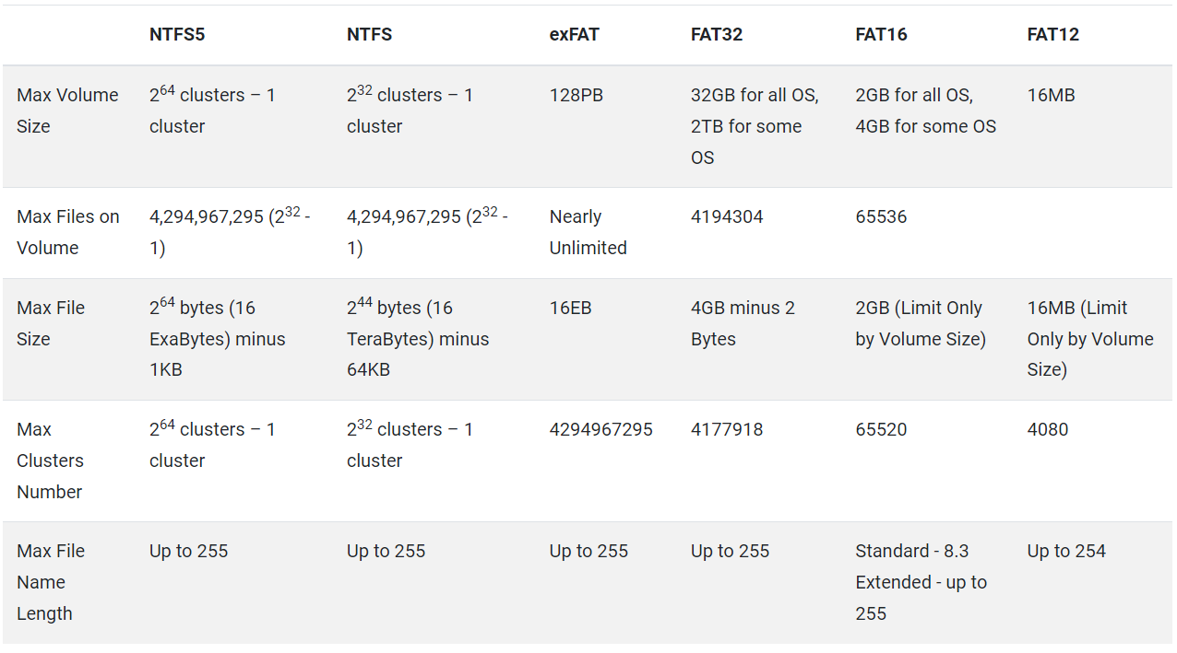
Limitações de Sistemas de Ficheiros
http://www.ntfs.com/ntfs_vs_fat.htm (com modificações)

Slide 8
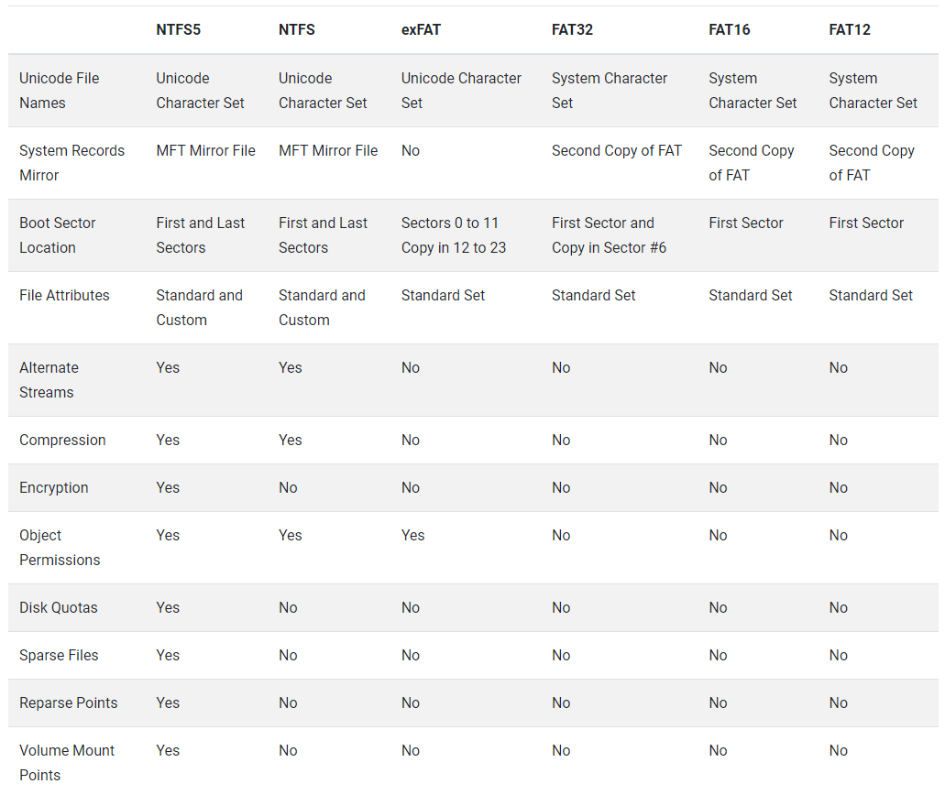
Características de Sistemas de Ficheiros
http://www.ntfs.com/ntfs_vs_fat.htm

Slide 9
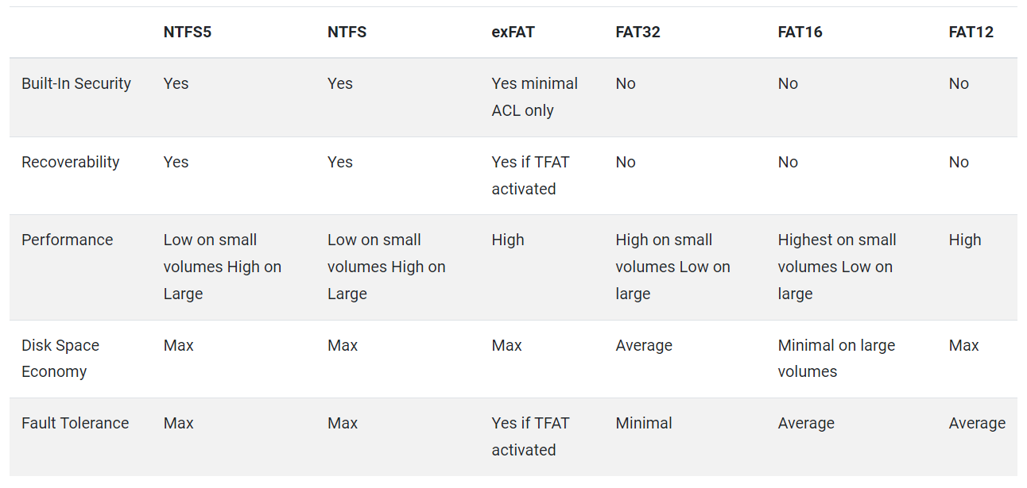
Desempenho de Sistemas de Ficheiros
http://www.ntfs.com/ntfs_vs_fat.htm

Slide 10
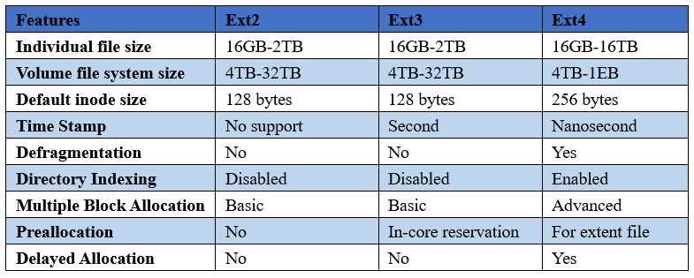
Limitações de Sistemas de Ficheiros
https://www.partitionwizard.com/partitionmanager/ext2-vs-ext3-vs-ext4.html

